Slide 1
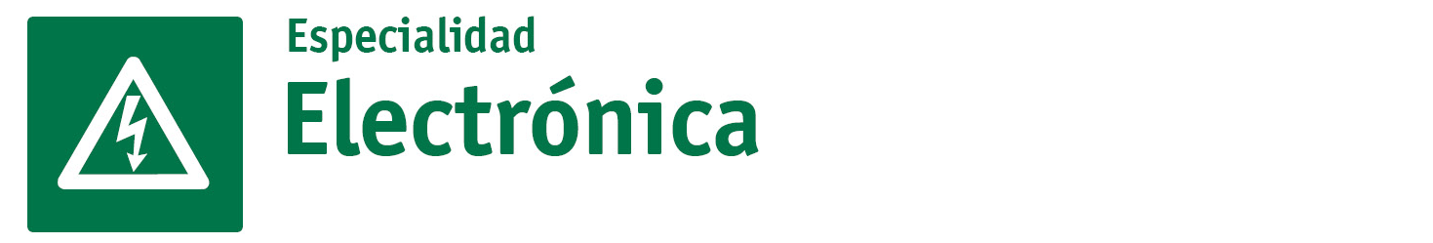
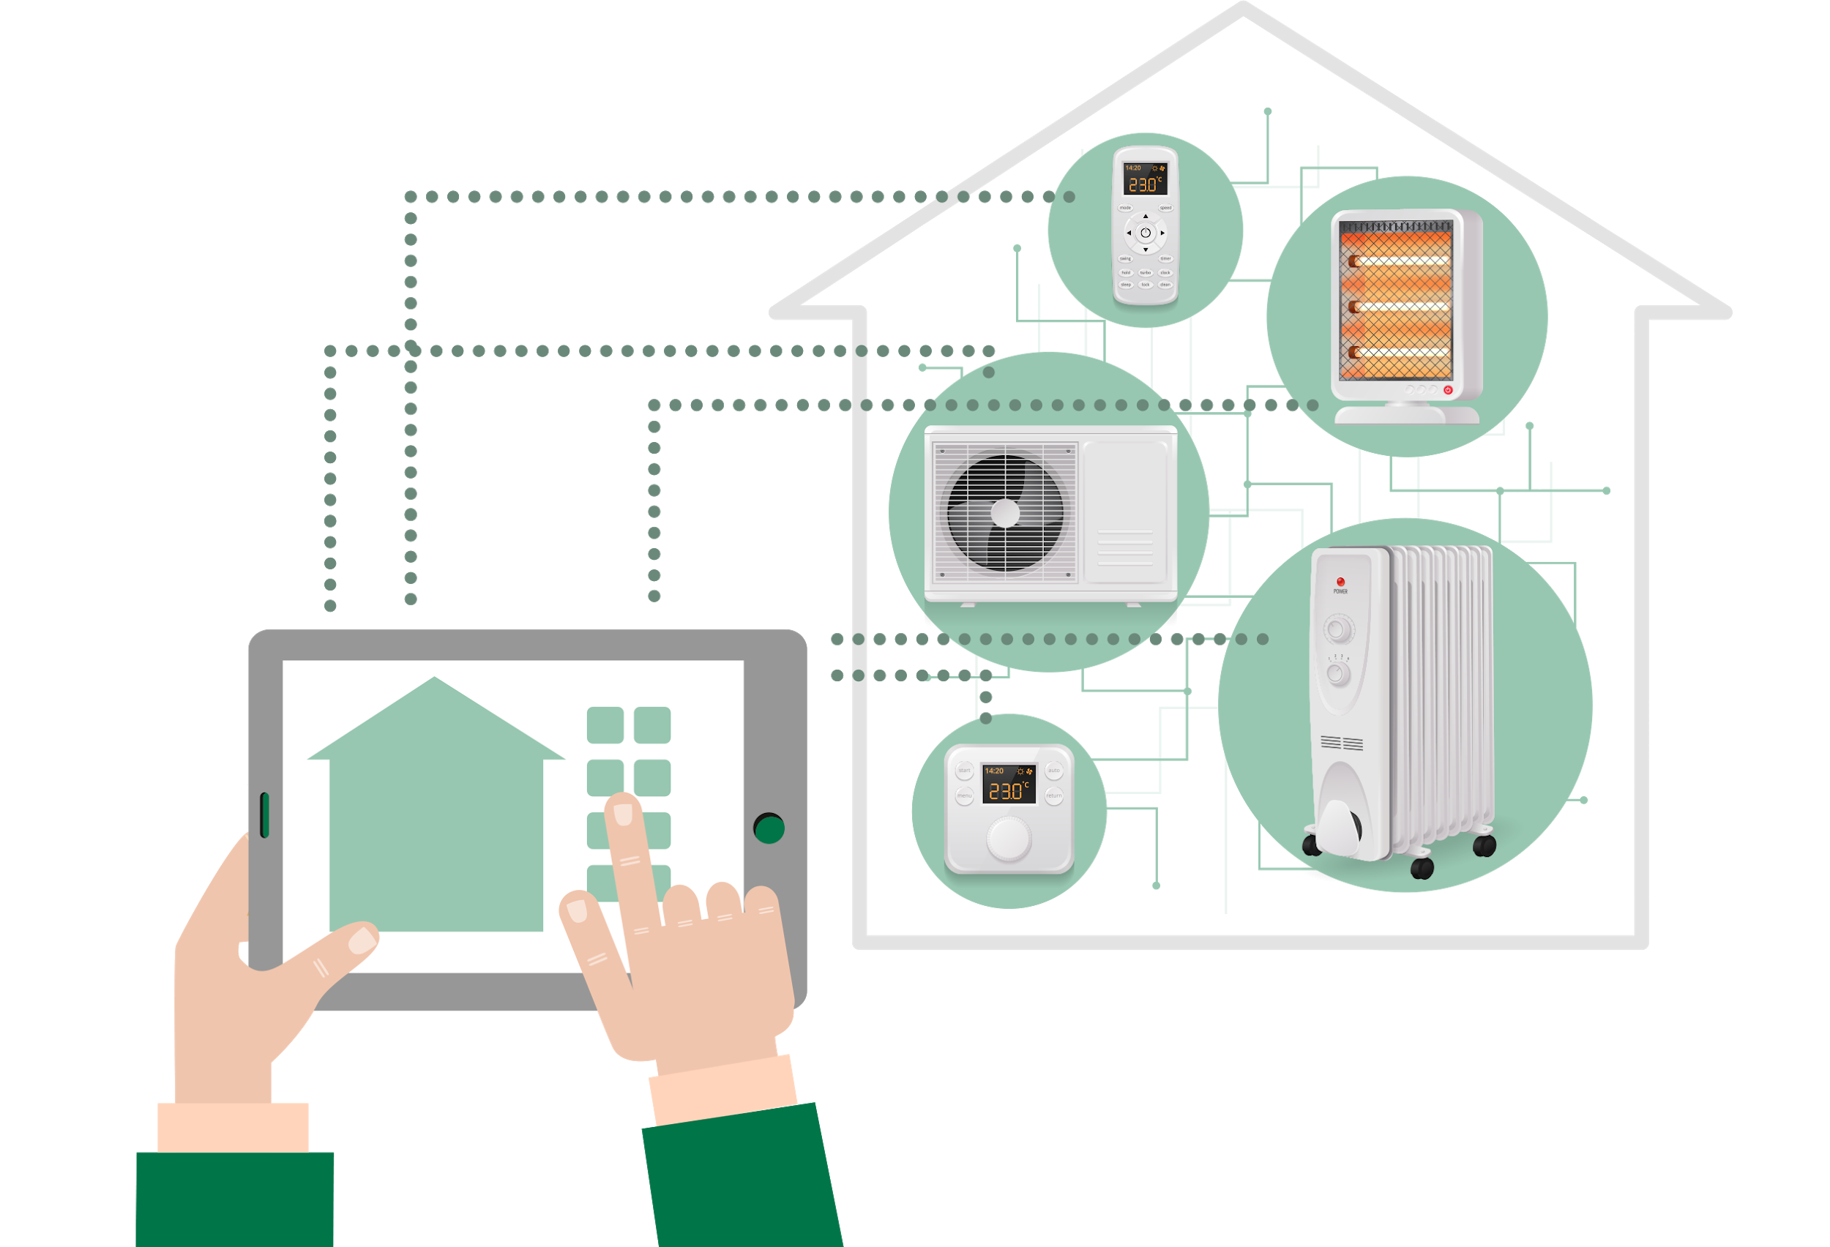
SECTOR ELECTRÓNICA | NIVEL 3° MEDIO
MÓDULO 4
SISTEMAS DE
CONTROL DOMÓTICO
En estos documentos se utilizarán de manera inclusiva términos como: el estudiante, el docente, el compañero u otras palabras equivalentes y sus respectivos plurales, es decir, con ellas, se hace referencia tanto a hombres como a mujeres.

Slide 2
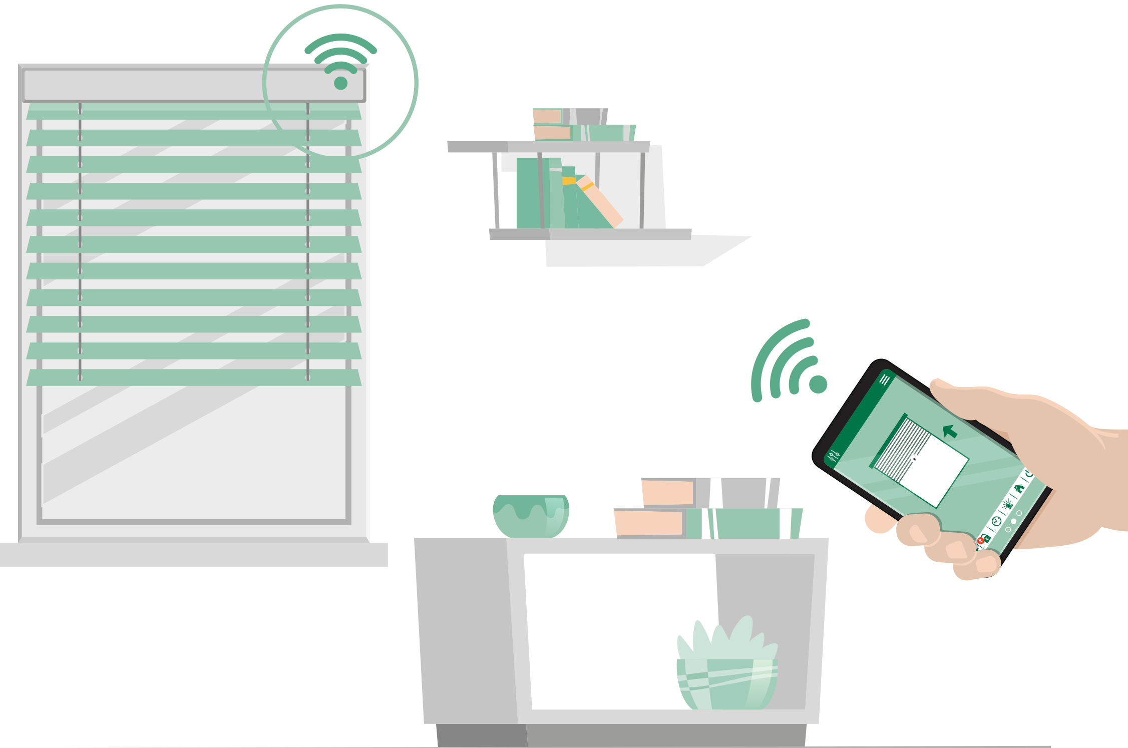
MÓDULO 4 | SISTEMAS DE CONTROL DOMÓTICO
ACTIVIDAD 3
SISTEMA DE AHORRO DE LUZ

Slide 3

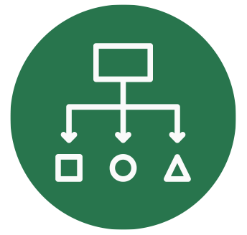

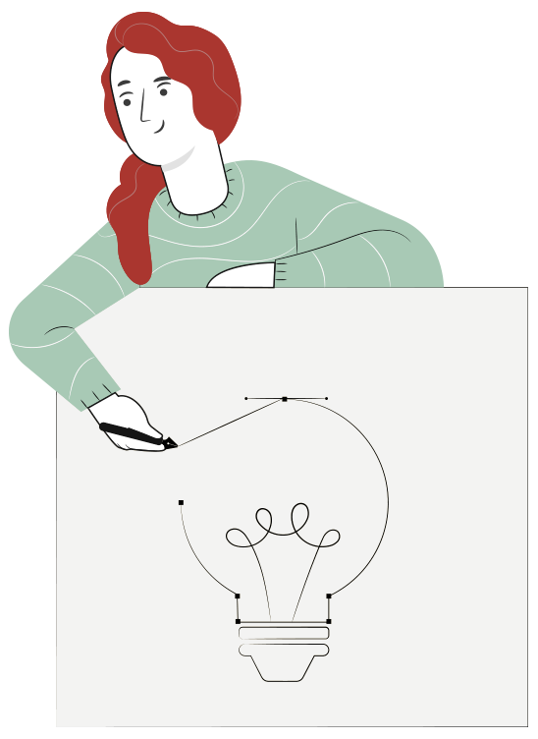
SISTEMA DE AHORRO DE LUZ
METODOLOGÍA SELECCIONADA
APRENDIZAJE ESPERADO
Estudio de caso
Implementa los distintos tipos de instalaciones de alumbrado eléctrico en baja tensión de acuerdo a las indicaciones
del proyecto.

Slide 4
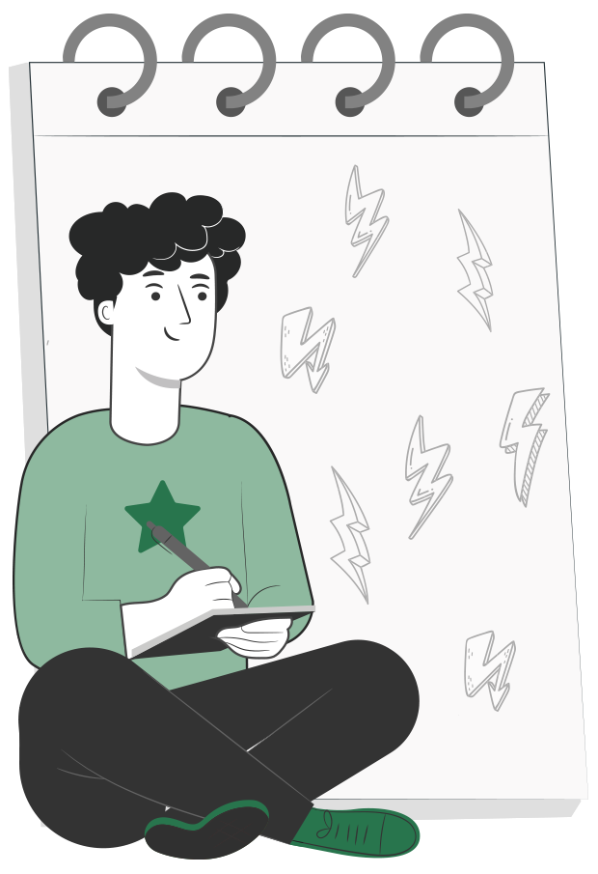
3
MENÚ DE LA ACTIVIDAD
SISTEMA DE AHORRO DE LUZ
1
Actividad de Conocimientos Previos.
Sistema de control de persianas.
Actividad ¿Cuánto aprendimos?
Ticket de Salida.
2
3
4

Slide 5
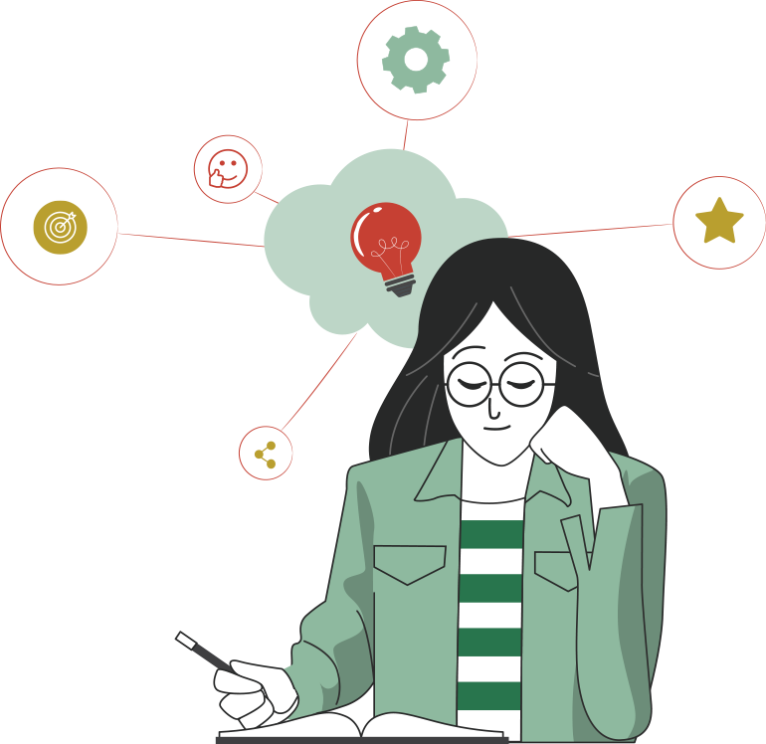
3
ACTIVIDAD
CONOCIMIENTOS PREVIOS
SISTEMA DE AHORRO DE LUZ
¡Ahora veamos cómo lo que ya has
aprendido refuerza y mejora lo que estás
a punto de aprender!

Slide 6
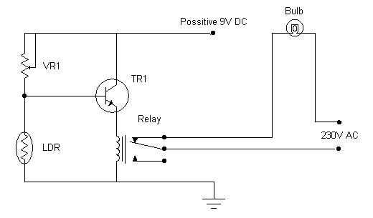
SISTEMA DE CONTROL DE PERSIANAS
Estructura General
Cuando el sensor detecta luz debe apagar la lámpara.

Slide 7
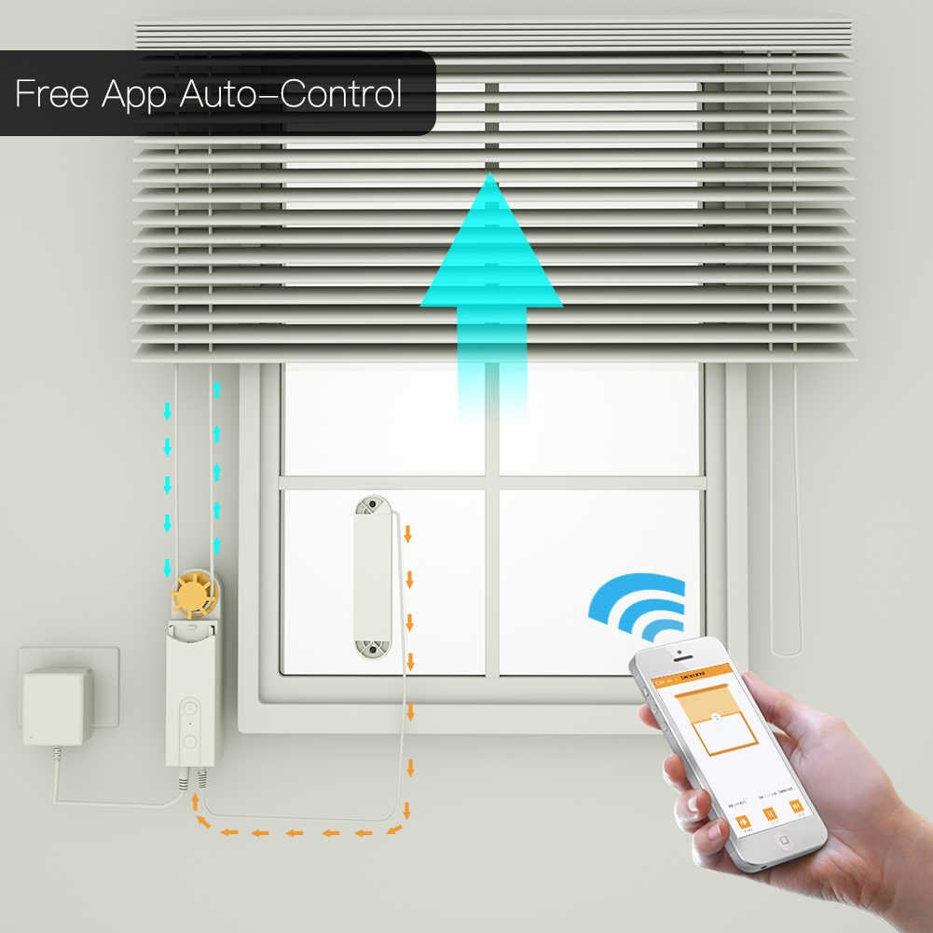
SISTEMA DE CONTROL DE PERSIANAS
Objetivo del sistema
Con este sistema obtienes menos consumo energético y mayor comodidad al emplear luz natural para la iluminación interior.
Consiste en instalar un motor en el control de las persianas y un sensor de tipo LDR que detecta ala luz. Además, mediante el módulo esp8266 es posible comunicar con dispositivos móviles.

Slide 8
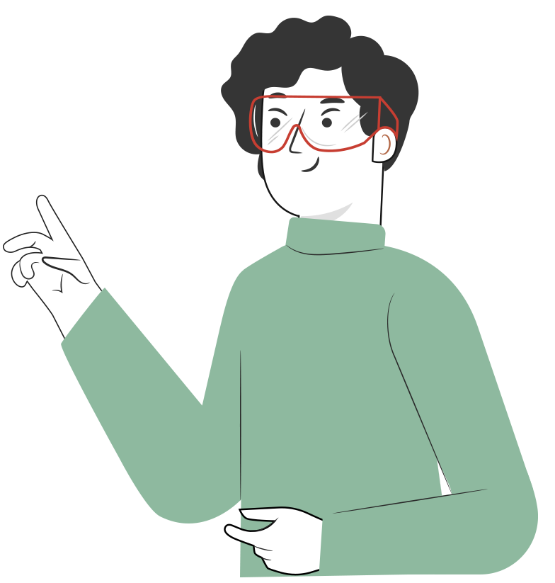


FUNCIONAMIENTO DE UN
SISTEMA DE CONTROL DE PERSIANAS
Antes de realizar la actividad práctica, en equipo revisen este video que será de utilidad para el trabajo que deberán entregar:
VIDEO:
https://www.youtube.com/watch?v=GU21VlG5lBo&ab_channel=ComoLoarreglo
Notes:
https://www.youtube.com/watch?v=GU21VlG5lBo&ab_channel=ComoLoarreglo

Slide 9
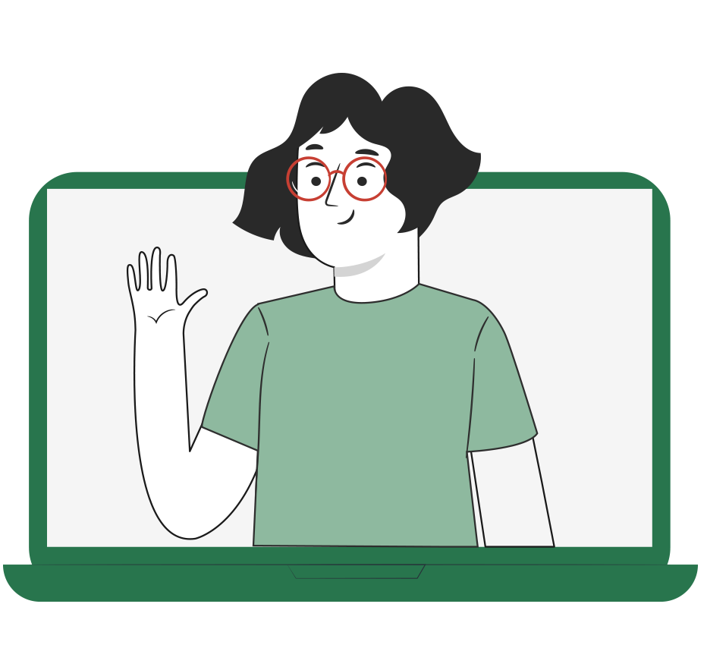
MATERIAL
COMPLEMENTARIO
Antes de realizar la actividad práctica te invitamos a que revises la cápsula animada:
“Uso de multitester o multímetro”

Slide 10
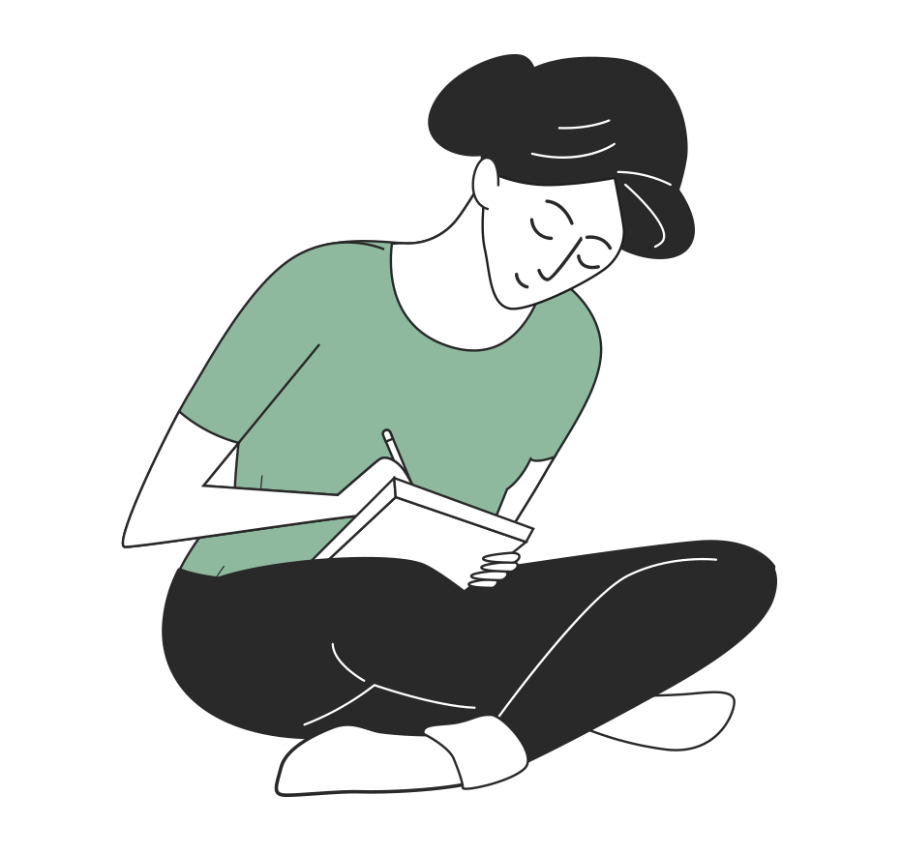
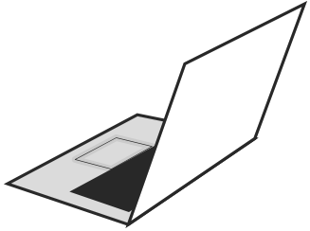

3
REVISEMOS
¿CUÁNTO APRENDIMOS?
SISTEMA DE AHORRO DE LUZ
¡Ahora realizaremos una actividad que resume todo lo que hemos visto! ¡Atentos, atentas!

Slide 11





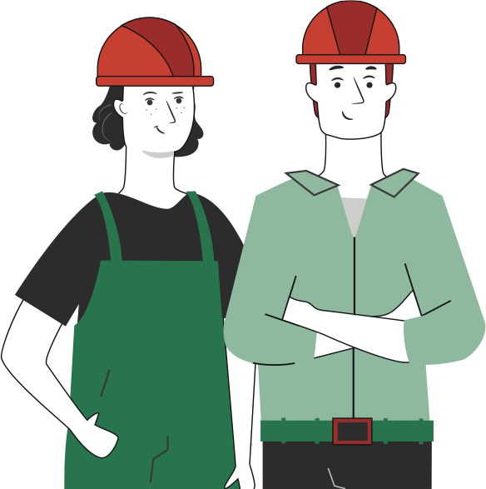



ANTES DE COMENZAR LA ACTIVIDAD:
¡ATENCIÓN!
Utilizar EPPs para el autocuidado.
Manipular cuidadosamente herramientas.
Ser cuidadoso y respetuoso con los integrantes del equipo de trabajo, asegurando la integridad física de todos.
Ser ordenado con el área de trabajo.
Toda actividad debe desarrollarse bajo supervisión de la persona a cargo del taller o laboratorio.

Slide 12
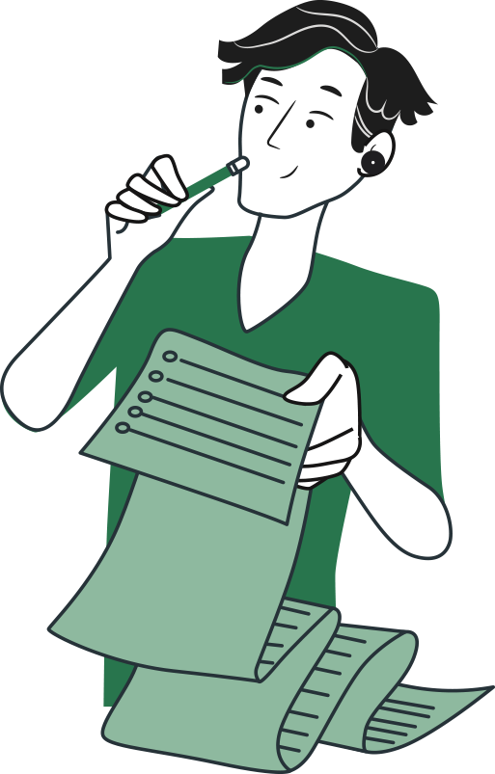

ANTES DE TERMINAR:
TICKET DE SALIDA
SISTEMA DE AHORRO DE LUZ
¡No olvides contestar y entregar el Ticket de Salida!
¡Hasta la próxima!

